Slide 1
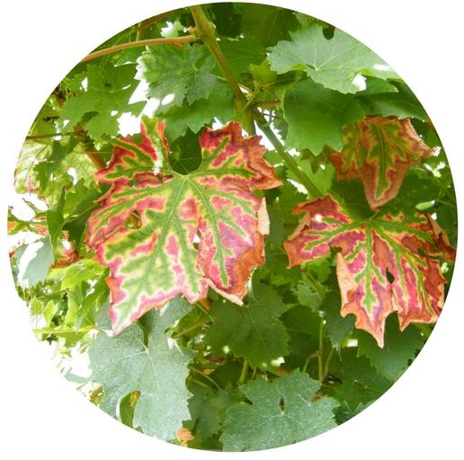
Malattie del Legno della Vite
Cosa sono?
Le MLV sono un gruppo di malattie fungine che attacca il legno delle piante, portando a sintomi sia sulle foglie che sui grappoli e a volte addirittura alla morte della pianta

Slide 2
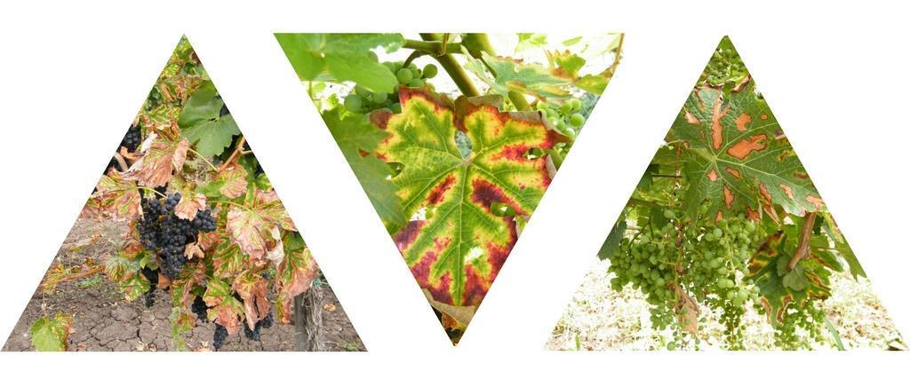
Malattie del Legno della Vite
Perchè sono importanti?
Le MLV causano enormi problema economici (1,5 Miliardi annuali per ripiantare le piante infette) portando a una diminuzione di produzione (1 miliardo di Euro in Francia per anno) sia qualitativa che quantitativa
Notes:
Cost extimated in order to re-plant the vines that get infected every year.
While the economic loss of a billion Euros in France is due to the production decrease in both quality and quantity. The same goes for California (0,25 billion Dollars) and For Australia (8,3 billion dollars).

Slide 3
Malattie del Legno della Vite
Perchè sono importanti?
Vigneto:
Perdita di produzione, morte della pianta e costi di reimpianto
Cantina:
Danni quali-quantitativi a livello enologico (diminuzione zuccherina ed innalzamento del pH)
Notes:
In Addition to a smaller production also the quality of the grapes is reduced. Very important is the fact that the pH is higher. It is advisable not to use the grapes that come from an infected plant

Slide 4
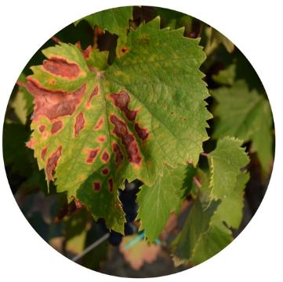
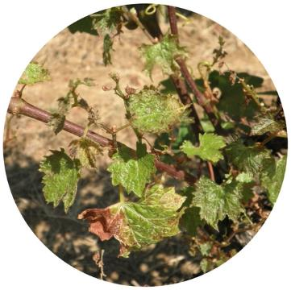
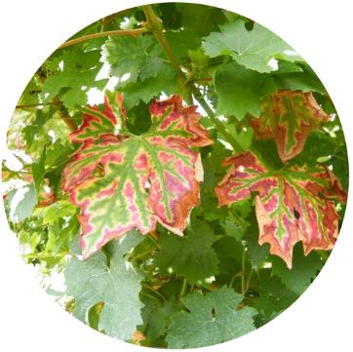
Malattie del Legno della Vite
Quali sono?
Botryosphaeria
Eutipiosi
Mal dell’Esca
Clorosi sulle foglie
Crescita stentata e clorosi fogliare
Tigratura fogliare

Slide 5
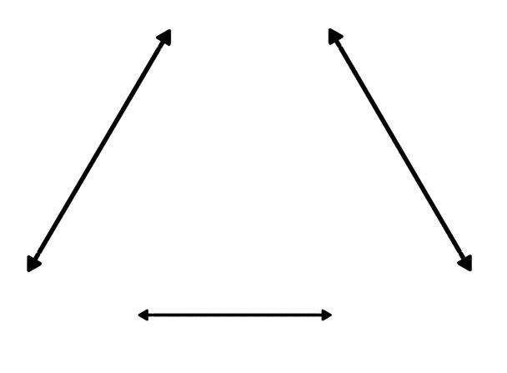
Malattie del Legno della Vite
Perché è difficile risolvere il problema?
Malattia ordinaria
(Peronospora)
Pianta
Patogeno#1
Ambiente
Notes:
Managing regular diseases (like downy or powdery Mildew) is easier because the interaction between plant, pathogen and the environment is predictabe

Slide 6
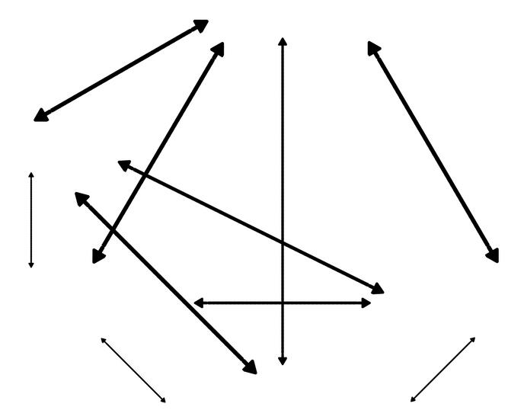
Malattie del Legno della Vite
Perché è difficile risolvere il problema?
MLV
(Mal dell’Esca)
Pianta
Patogeno#3
patogeno #2
Ambiente
Patogeno #1
Notes:
While when you have 2 or more pathogens that cause a disease is difficult to predict the interaction of each pathogen

Slide 7
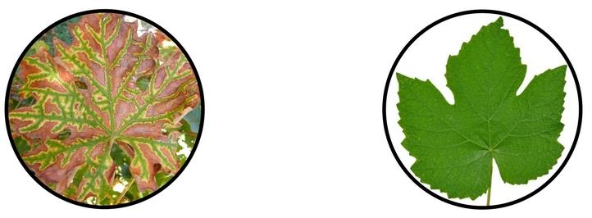
Malattie del Legno della Vite
Perché è difficile risolvere il problema?
I sintomi non appaiono tutti gli anni sulla stessa pianta
Notes:
An experiment made by Vincenzo Mondello showed that in two years only the 12% of the infected plant in a vineyard showed symptoms in both years.

Slide 8
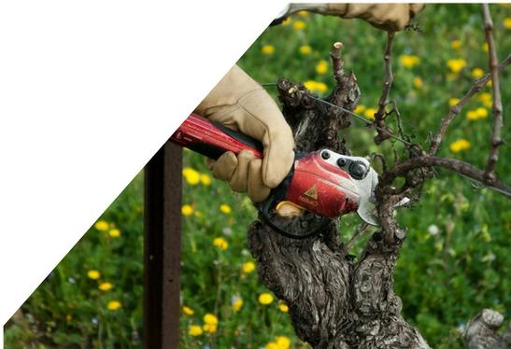
Malattie del Legno della Vite
Perché è difficile risolvere il problema?
La diffusione delle MLV è strettamente correlata alla gestione del vigneto, potatura in primis

Slide 9
Malattie del Legno della Vite
Perché è difficile risolvere il problema?
Al momento
NON
esiste una cura
Notes:
No efficient strategies to control them after sodium arsenite use prohibition

Slide 10
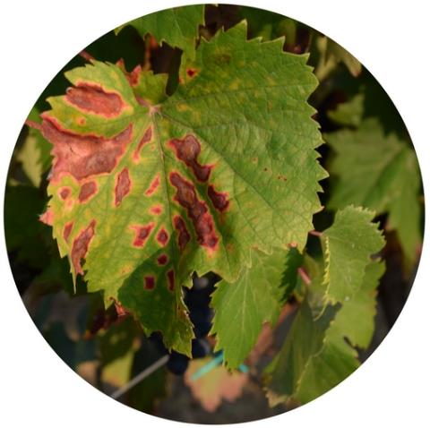
Malattie del Legno della Vite
Ciclo vitale del patogeno
Il ciclo vitale e l’epidemiologia dei funghi responsabili delle MLV sono simili tra loro (Berstch et al., 2013).
Le MLV sono malattie latenti e impiegano diversi anni per manifestarsi. Per questo motivo sono molto difficili da controllare.

Slide 11
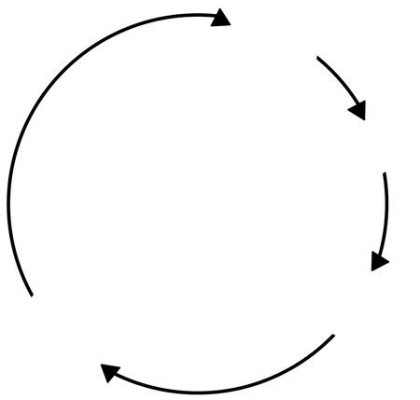
Malattie del Legno della Vite
Ciclo vitale del patogeno
Inverno
Inoculo pronto
Ferite da potatura
Disperso dalla pioggia
Autunno
Primavera
infezione
riproduzione
Estate

Slide 12
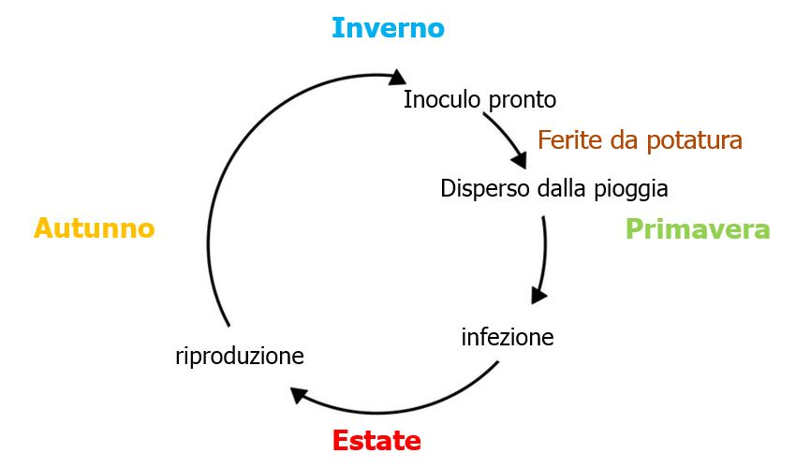
Malattie del Legno della Vite
Ciclo vitale del patogeno
Sapendo il ciclo vitale dei patogeni è possibile diminuire le infezioni:
Riducendo l’inoculo
Potando nel period migliore

Slide 13
Malattie del Legno della Vite
Ridurre l’inoculo
Al fine di ridurre l’inoculo è importante:
Rimuovere i tralci sintomatici appena appaiono
Rimuovere una pianta se è infetta
Rimuovere i residui di potatura

Slide 14
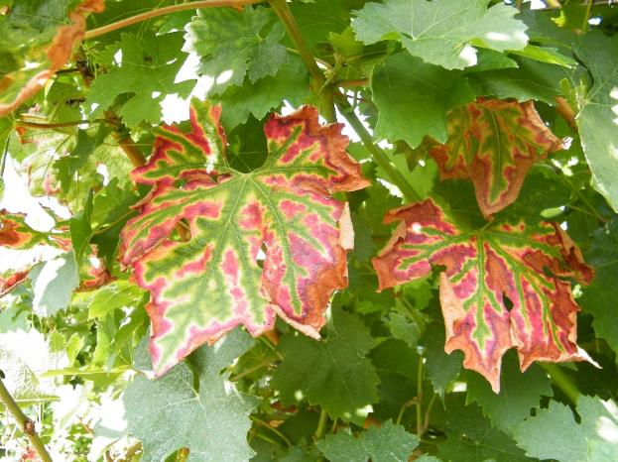
Malattie del Legno della Vite
Rimuovere un tralcio sintomatico
Se soltanto un tralcio mostra i sintomi è possibile che solo questo sia infetto.
Taglialo e guarda se l’infezione ha colpito tutta la pianta.
Se è possibile vedere il fungo alla base del tralcio, è possibile che tutta la pianta sia infetta.

Slide 15
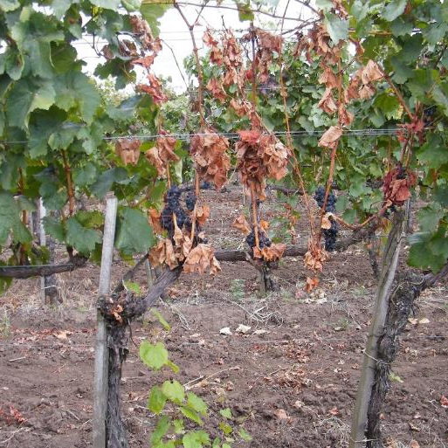
Malattie del Legno della Vite
Rimuovere una pianta sintomatica
Se una pianta mostra sintomi su tutta la chioma allora è completamente infetta. A questo punto la cosa migliore sarebbe rimuovere tutta la pianta dal vigneto.
Una volta che una pianta viene rimossa bisogna allontanarla dal vigneto (sarebbe meglio o bruciarla o compostarla) il prima possibile.

Slide 16
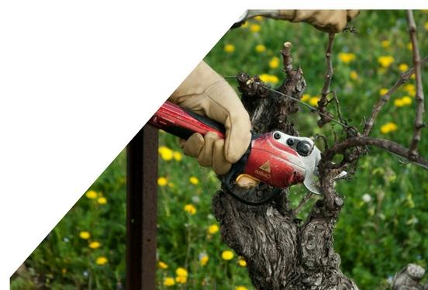
Malattie del Legno della Vite
Potare al momento giusto
I patogeni infettano la pianta principalmente attraverso le ferite di potatura
Visto che le spore dei patogeni sono disperse dalla pioggia è meglio potare in un periodo secco.
È anche possibile proteggere le ferite di potatura con mastice o Trichoderma spp.

Slide 17
Malattie del Legno della Vite
Quiz
Rispondi alle seguenti domande
Notes:
(15 minutes)

Slide 18
Malattie del Legno della Vite
Videoclip sulla sintomatologia ed epidemiologia delle MLV

Slide 19
Malattie del Legno della Vite
Quiz
Discussione

Slide 20
Malattie del Legno della Vite
Sintomi
I sintomi del mal dell’Esca, dell’Eutipiosi e di Botryosphaeria saranno mostrati nelle prossime slides.
Ricorda: i sintomi esterni non sono sufficienti per diagnosticare la malattia. Per esserne certi bisogna guardare anche i sintomi interni.

Slide 21
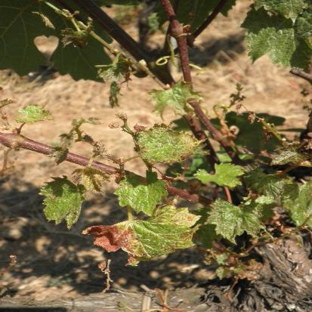
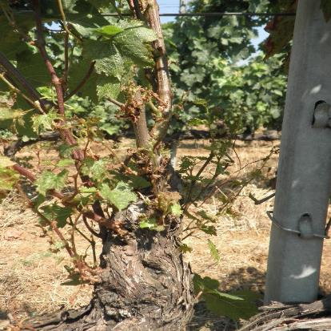
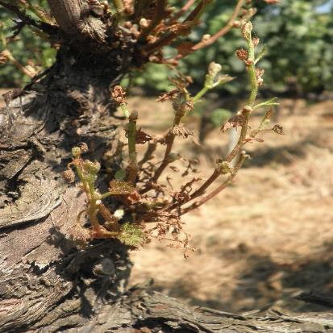
Malattie del Legno della Vite
Eutipiosi
L’Eutipiosi si mostra più di frequente nei vigneti con più di 10 anni.
Vigneti con un tasso medio di Eutipiosi possono perdere fino al 30% della produzione; vigneti gravemente affetti da questa malattia fino all’80%.

Slide 22
Malattie del Legno della Vite
Eutipiosi
I sintomi esterni dell’Eutipiosi sono piuttosto caratteristici.
Possono apparire già in primavera e sono:
Crescita stentata
Clorosi fogliare
Foglie a forma di coppa

Slide 23
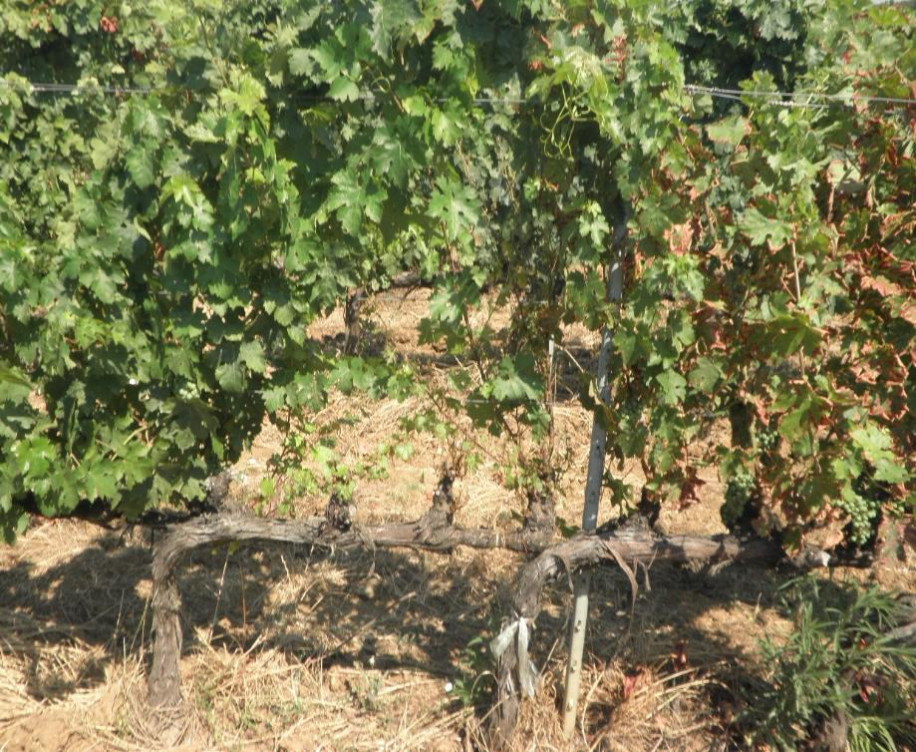
Malattie del Legno della Vite
Eutipiosi
Sviluppo rallentato, internodi corti

Slide 24
Malattie del Legno della Vite
Eutipiosi

Slide 25
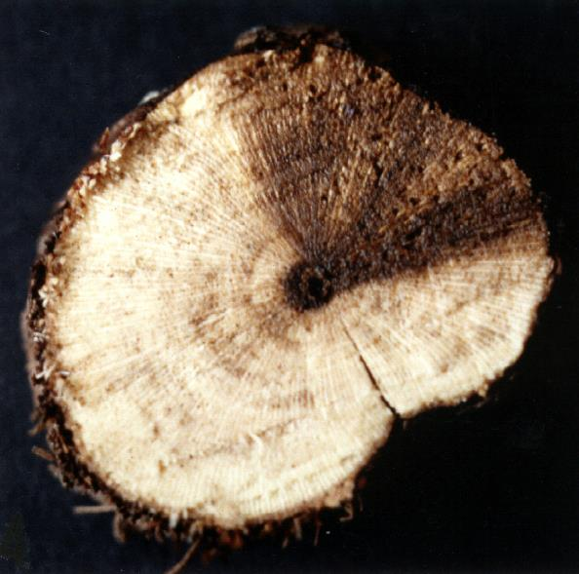
Malattie del Legno della Vite
Sintomi interni
Quando i sintomi esterni vengono notati è possibile tagliare la pianta o il tralcio per verificare l’esattezza della diagnosi. All’interno, se la pianta è infetta, è possibile vedere una parte di legno più scura, la parte infetta, la maggior parte delle volte con una forma a cuneo.

Slide 26
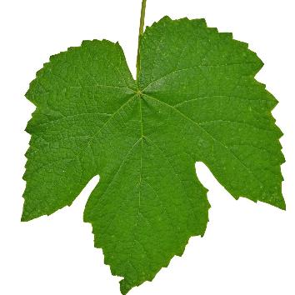
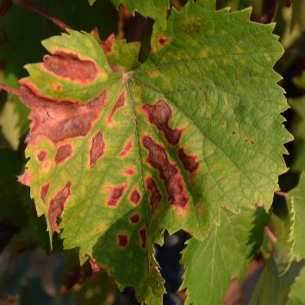
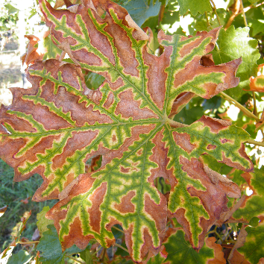
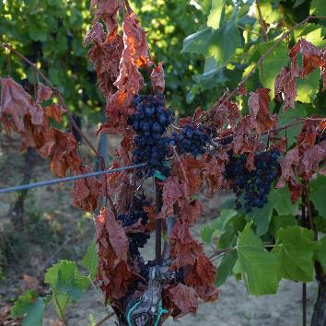
Malattie del Legno della Vite
Esca e Botryosphaeria hanno sintomi simili
Nessun sintomo
Clorosi/necrosi
Tigratura fogliare
apoplessia

Slide 27
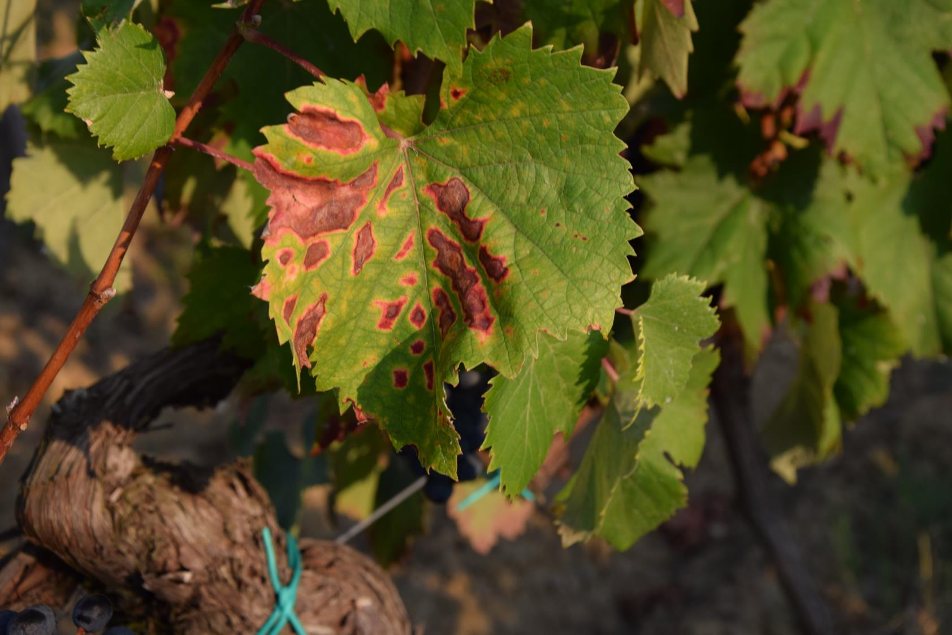
Clorosi/Necrosi

Slide 28
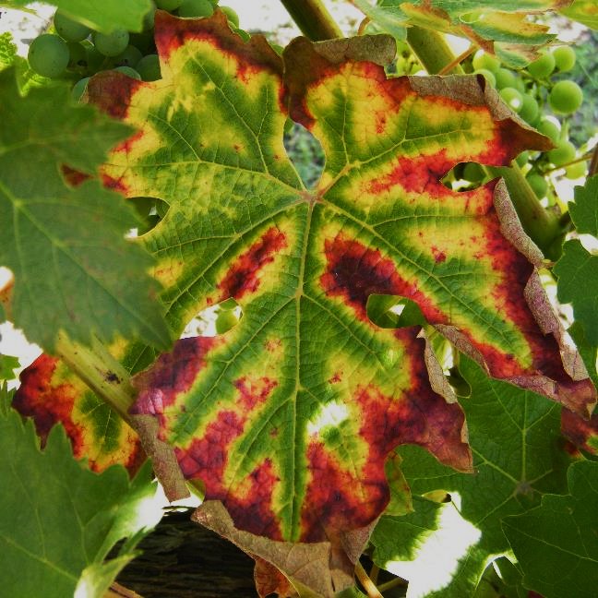
Tigratura delle foglie

Slide 29
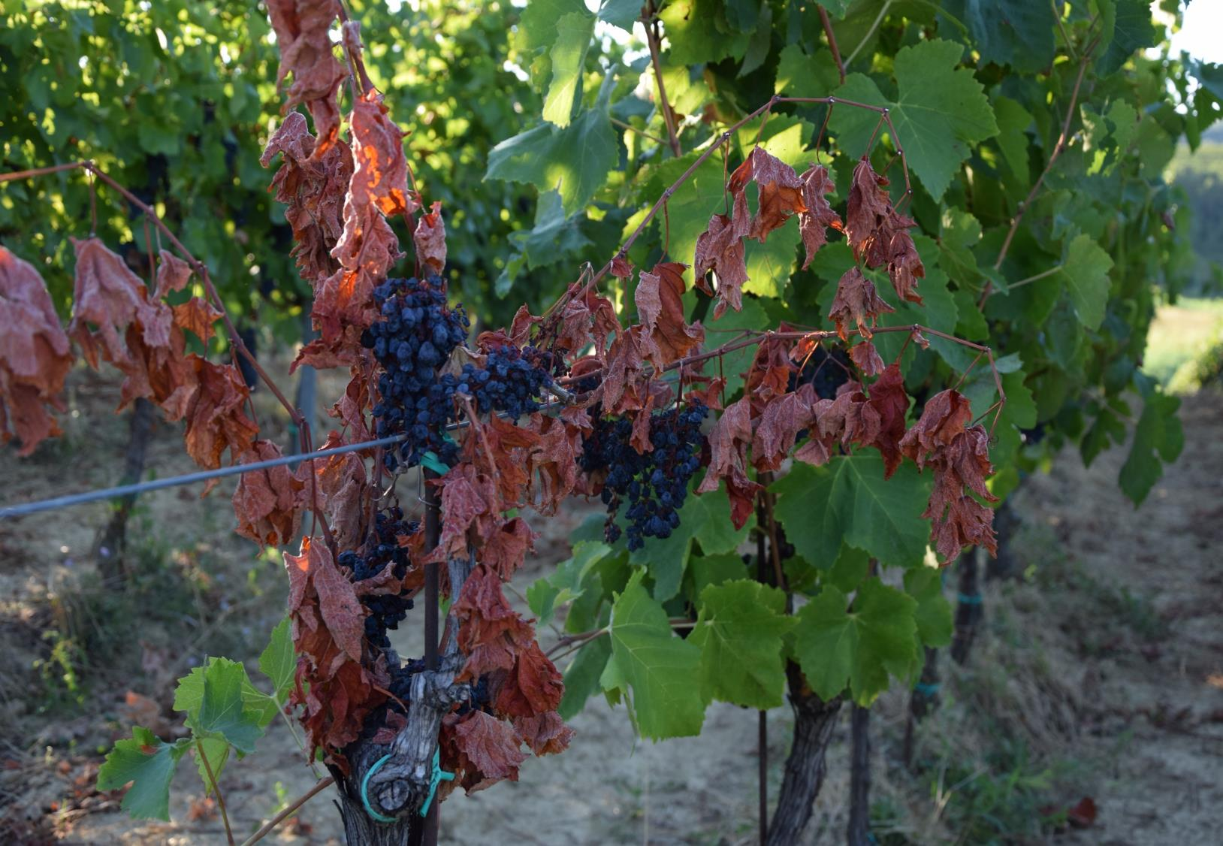
Apoplessia

Slide 30
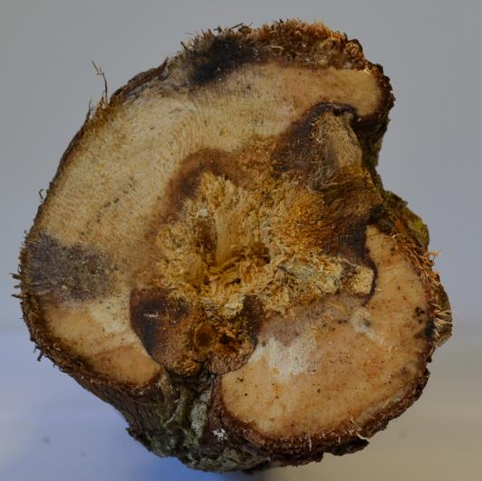
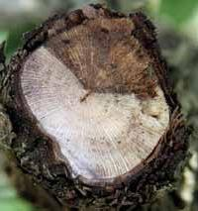
Malattie del Legno della Vite
Esca e Botryosphaeria hanno sintomi simili
L’unico modo in cui è possibile distinguere le due malattie è analizzarne i sintomi interni
Botryosphaeria
Esca

Slide 31
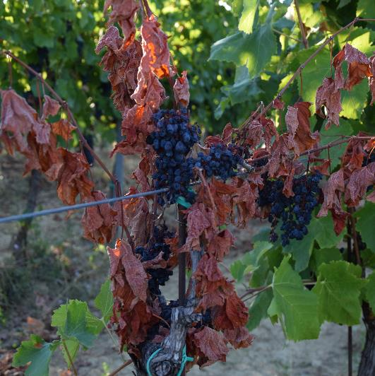
Malattie del Legno della Vite
Mal dell’Esca
Il mal dell’Esca può manifestarsi in due forme:
Un decorso della malattia rapido chiamato apoplessia
Un decorso lento che porta a clorosi e necrosis fogliari

Slide 32
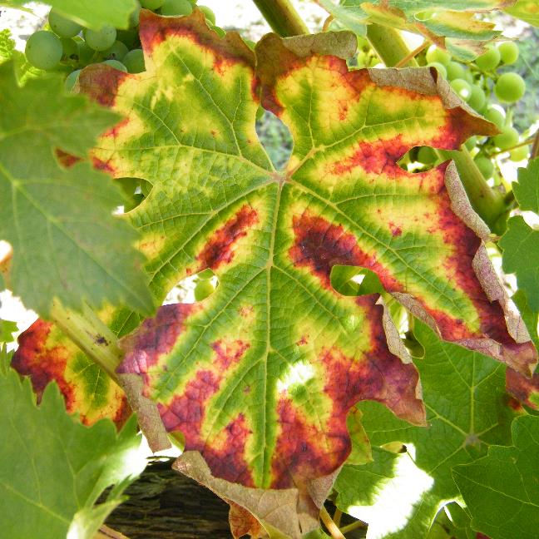
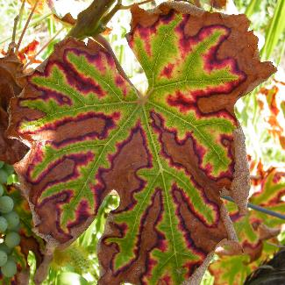
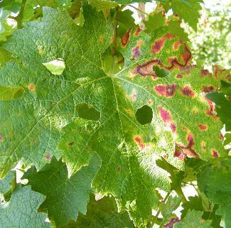
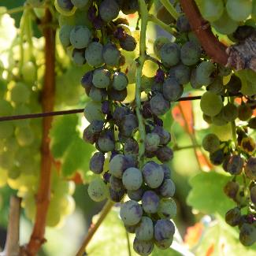
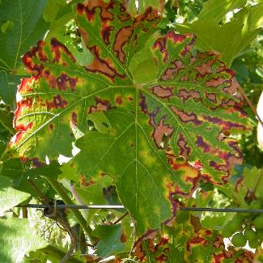
Malattie del Legno della Vite
Mal dell’Esca
I sintomi portano ad uve con un minor tenore zuccherino e un pH più alto

Slide 33
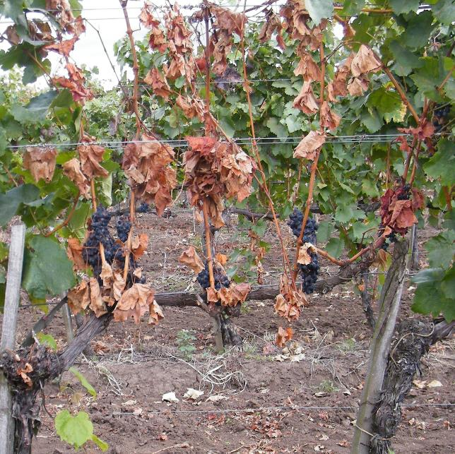
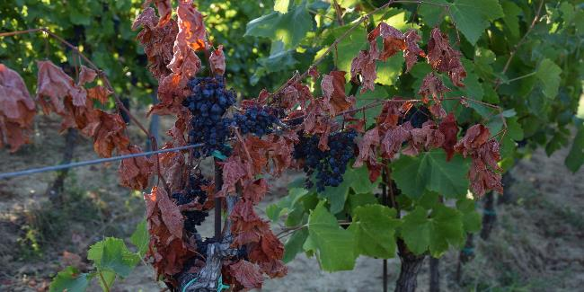
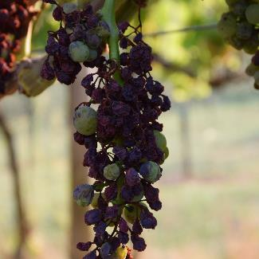
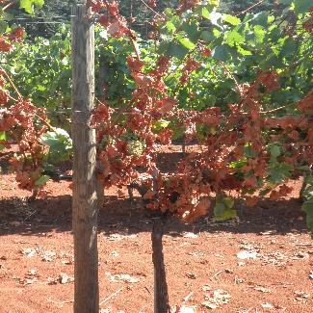
Malattie del Legno della Vite
Mal dell’Esca
Il mal dell’Esca può anche avere un decorso molto più rapido:
La forma apoplettica (di solito si manifesta nei periodi più caldi)

Slide 34
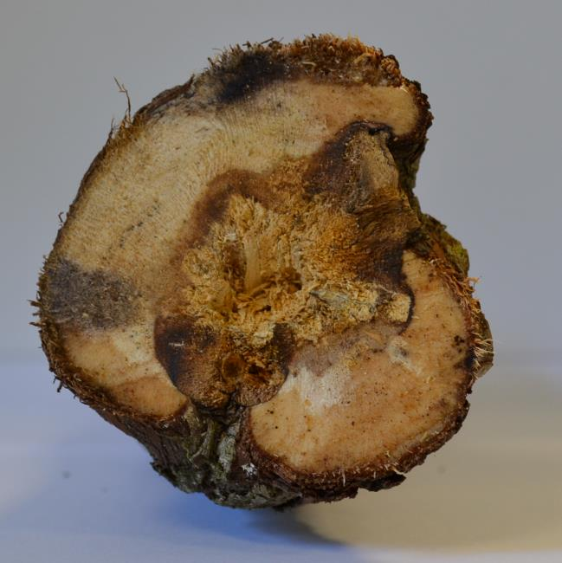
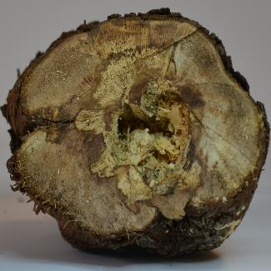
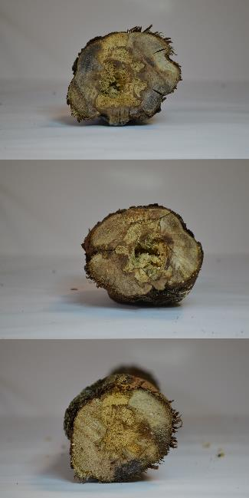
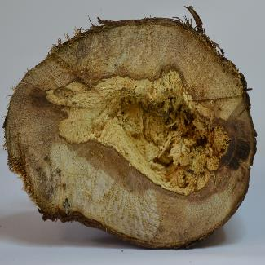
Malattie del Legno della Vite
Mal dell’Esca, sintomi interni
All’interno di una pianta malate è possibile notare due parti diverse, una bianca e una nera, entrambe causate da due funghi diversi.

Slide 35
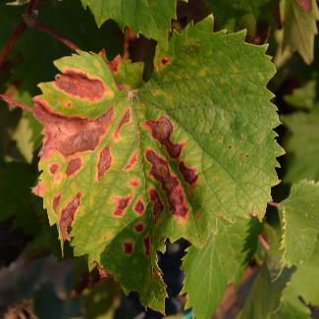
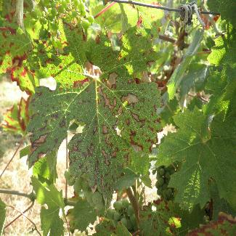
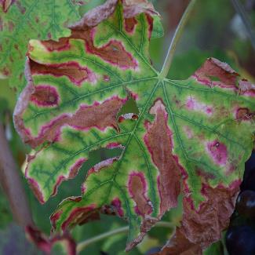
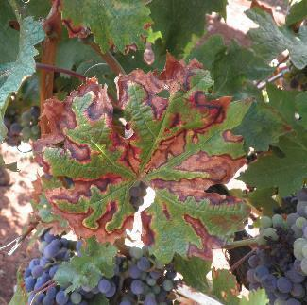
Malattie del Legno della Vite
Botryosphaeria
I sintomi esterni di questa malattia sono simili a quelli dell’Esca, soltanto I sintomi interni ci possono far capire che malattia è.

Slide 36
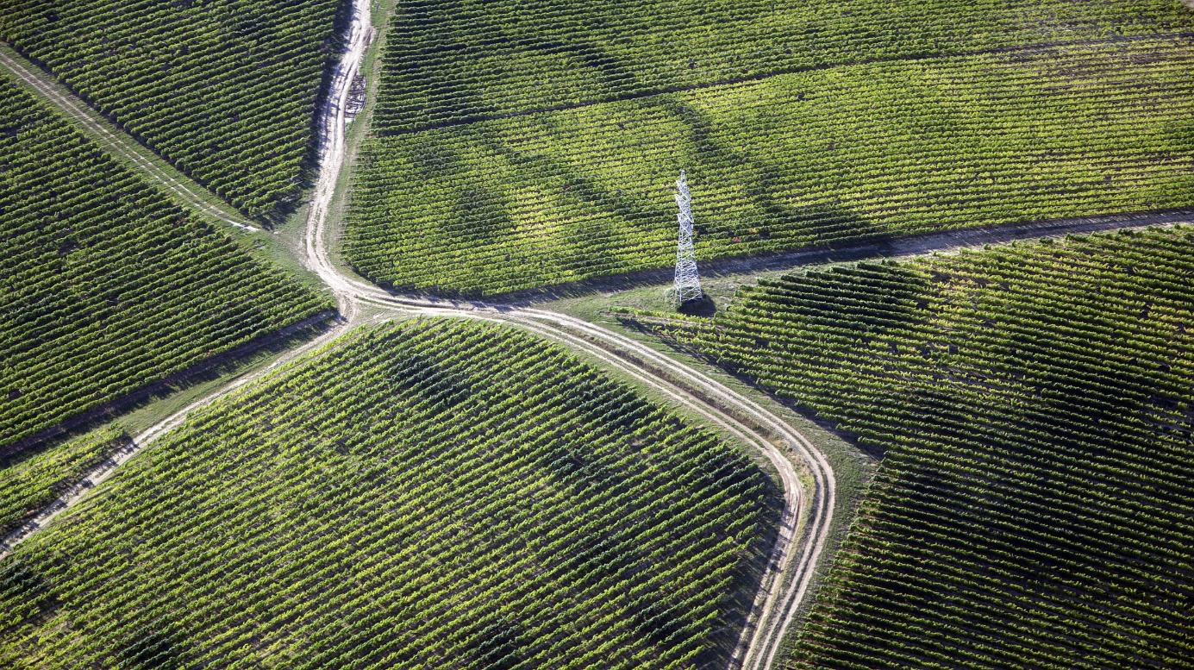
Malattie del Legno della Vite
Grazie per l’attenzione

Slide 37
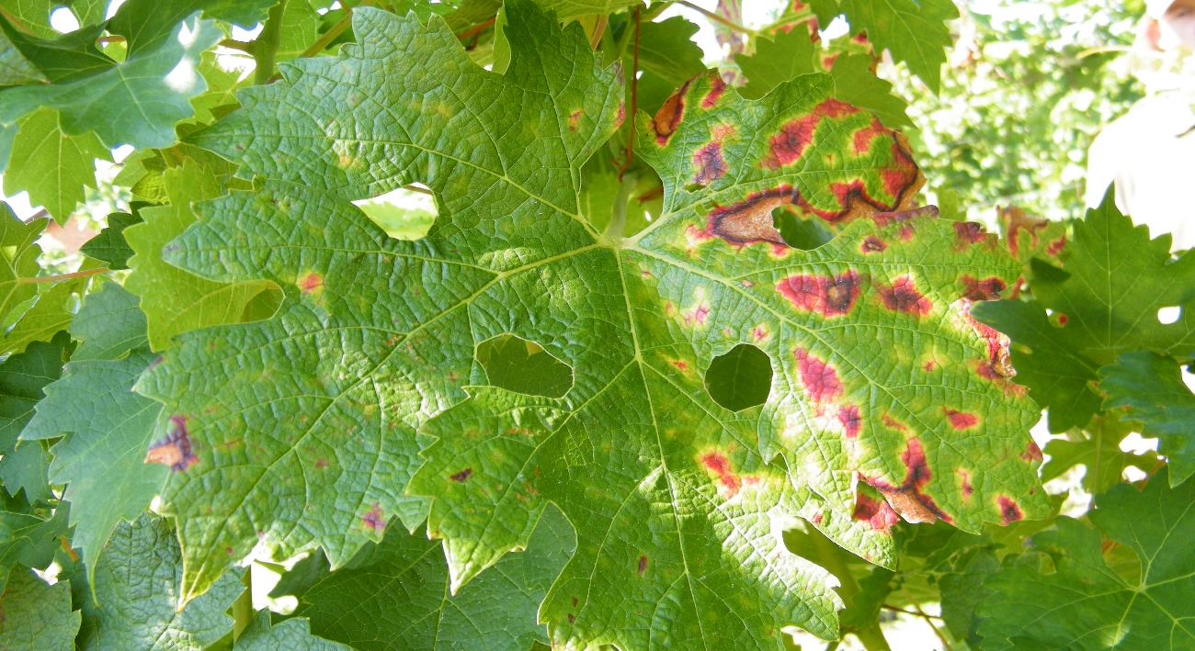
Malattie del Legno della Vite
1
Quiz sui sintomi
Notes:
Esca

Slide 38
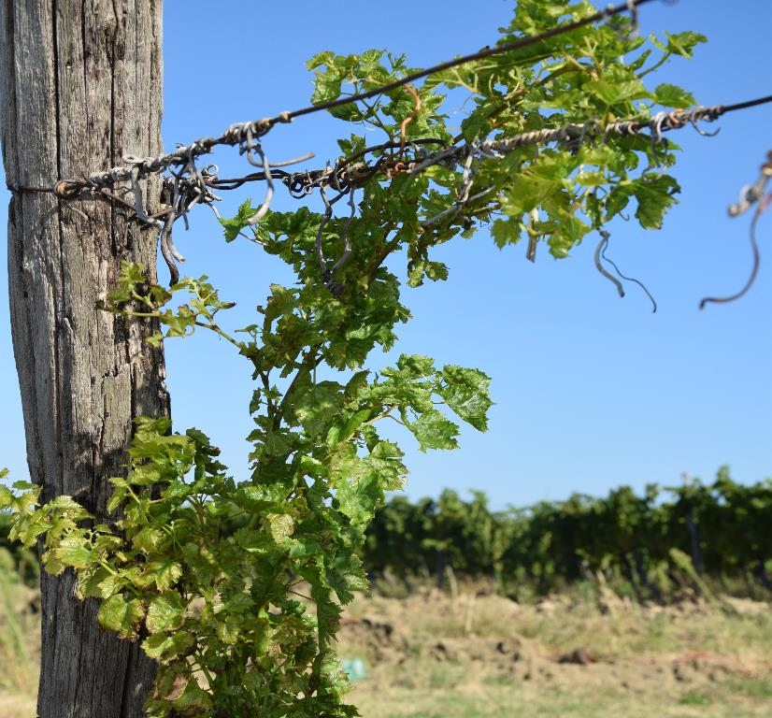
Malattie del Legno della Vite
2
Quiz sui sintomi
Notes:
eutypa

Slide 39
Malattie del Legno della Vite
3
Quiz sui sintomi
Notes:
Empoasca vitis bites

Slide 40
Malattie del Legno della Vite
4
Quiz sui sintomi
Notes:
Esca-bot

Slide 41
Malattie del Legno della Vite
5
Quiz sui sintomi
Notes:
Fe Deficit

Slide 42
Malattie del Legno della Vite
6
Quiz sui sintomi

Slide 43
Malattie del Legno della Vite
7
Quiz sui sintomi
Notes:
FD

Slide 44
Malattie del Legno della Vite
8
Quiz sui sintomi
Notes:
euty

Slide 45
Malattie del Legno della Vite
9
Quiz sui sintomi
Notes:
Esca

Slide 46
Malattie del Legno della Vite
10
Quiz sui sintomi
Notes:
botry

